Slide 1
2022校招新人终期答辩
吴永健 日期：2022/12/10
Notes:
大家好我是22届新人 吴永健，现在我来分享一下入职三个月的学习成果和一些感受。

Slide 2
1
个人简介
2
个人成长汇报
3
自我总结
未来展望
4
Notes:
今天分享一下入职三个月的学习过程与技能成长。
分享主要分为四个部分，xxxx

Slide 3
个人简介

Slide 4
个人简介-- 吴永健
教育经历
2018-2022 南京工业大学 本科
当前职位
软件研发助理工程师
所在部门
研发部-云安全部
导师
周志平
直接上级
王真

Slide 5
个人成长汇报
小标题

Slide 6
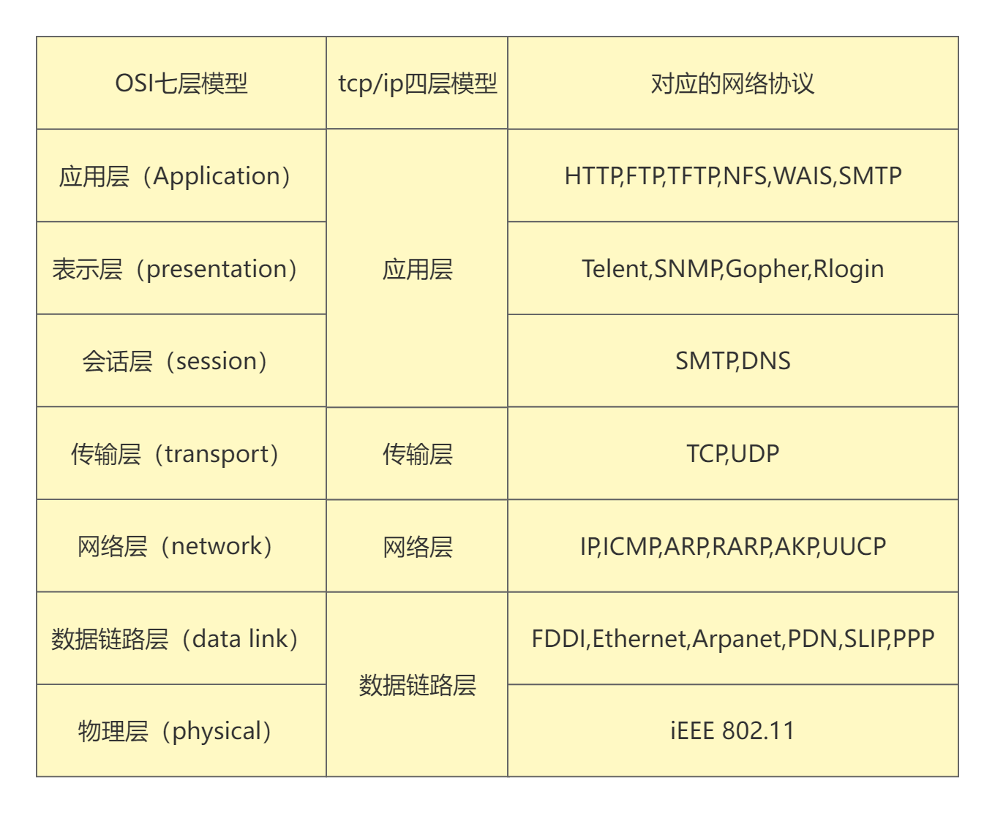
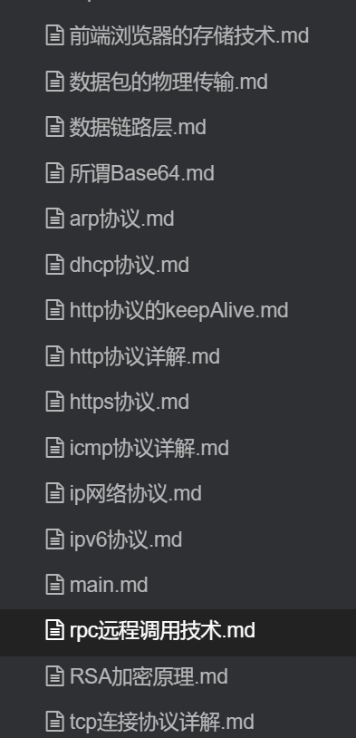
个人成长汇报-技能学习
计网常见网络协议

Slide 7
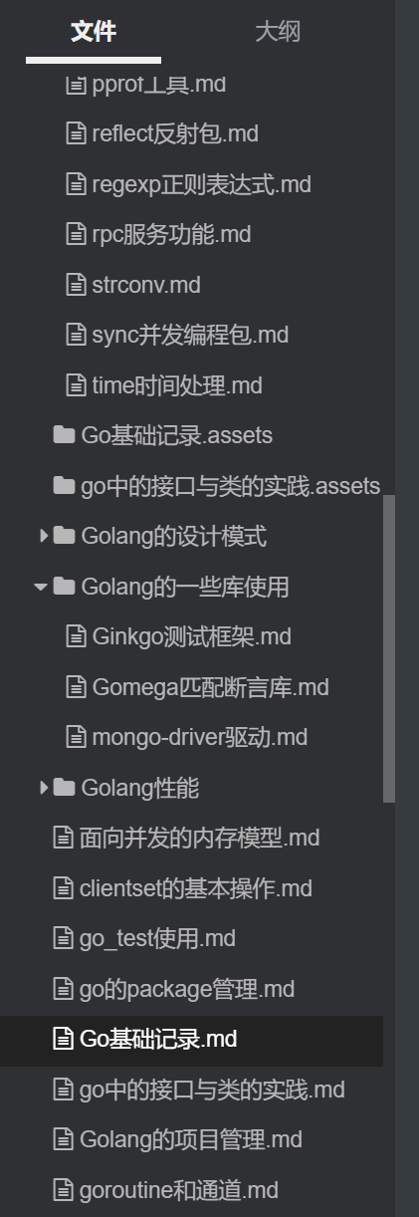
个人成长汇报-技能学习
Go语言学习路线与记录

Slide 8
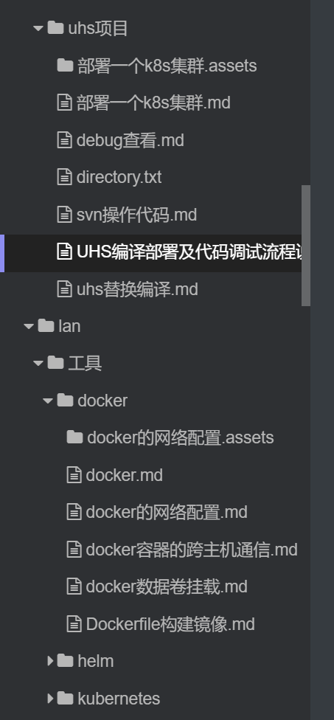
个人成长汇报-技能学习
开发工具 代码调试手段

Slide 9
个人成长汇报-工作内容
【CloudArmour1.0R3】【FR30657】资产-主机分组功能优化
需求描述：
目前项目中主机归属于一个主机组，且这种归属关系一旦确定不能改变。 需要提供一个修改主机和主机组归属信息的接口。
需求实现：
这个需求是在现有模块的基础上进行优化，所以主要的工作就是修改系统内主机的主机组信息， 并保证其他模块依然按预期稳定运行。
目前工作进度：fd

Slide 10
个人成长汇报-工作感悟
项目开发基本流程 & 注意事项
工作是同事之间， 部门之间合作完成的
研发的实际工作远不止于coding。 比如 开发前确认需求保证功能的准确性， 开发过程中编写
fd ut的文档， 保证测试同学和ui同学后续工作的便利性。
功能开发 & 代码coding
新增代码保证易用和后续兼容
功能设计应该尽可能的解耦。

Slide 11
自我总结
小标题

Slide 12
自我总结
工作收获
12月
11月
FR资产-主机分组优化 working《GO语言高性能编程》
接手第一个fr， 确认需求，方案设计，编写fd
10月
云铠时间表大作业完成
Go语言学习
云铠代码学习
9月
时间表功能大作业
部门培训考核
7月 入职
8月
新入职学习
公司部门培训 公开课
部门内各项培训
k8s+beego小作业
Go语言基础

Slide 13
自我总结
自我评价
学习能力强
沟通能力
热爱编码
常有的犹豫不决

Slide 14
未来展望
小标题

Slide 15
未来展望
下一个阶段工作学习的展望
按时 保质的完成各项工作任务
学习云铠的各个模块
补强计算机基础知识
《linux命令行与脚本编程》 . . .
计算机网络 ip网络协议
开发工作中需要的知识
《go语言高性能编程》 go单元测试 benchmark性能测试 . . .
学习 docker,k8s原理
坚持日常coding
保证代码规范 可读
并发安全问题的思考
记录与反思
1
保质保量完成工作
3
2
记录总结
每日学习进步
Notes:
在今后的工作中 逐步加深对云铠项目的各项功能和云铠架构的理解

